Slide 1
Проект по pygame: игра “Танки”
Выполнила Евстратова Мария

Slide 2
Цель и задачи проекта
Цель проекта: Создать удобную в пользовании игру, в которую можно будет поиграть 2 игрокам.
Задачи проекта: Сделать эту игру удобной в управлении и красивой на глаз. Использовать спрайты и анимацию, добавить интересные фичи.

Slide 3
Реализация проекта
Я использовала спрайты(для каждого объекта отдельный класс), коллизии, добавила начальный и конечный экран, звуки при взаимодействии объектов, фоновую музыку и анимацию.

Slide 4
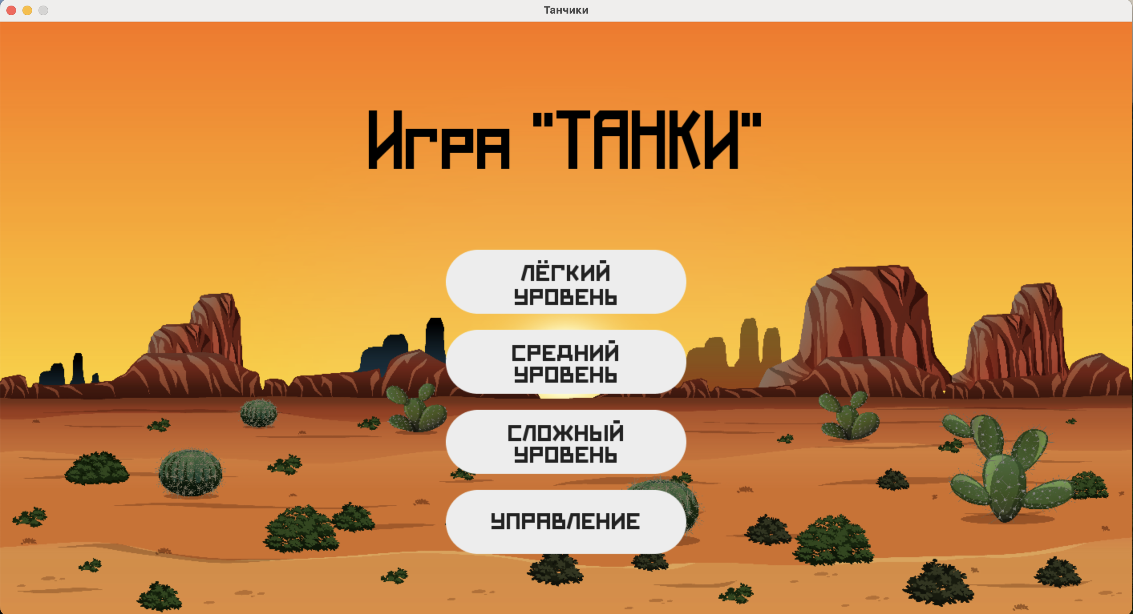
Начальный экран

Slide 5
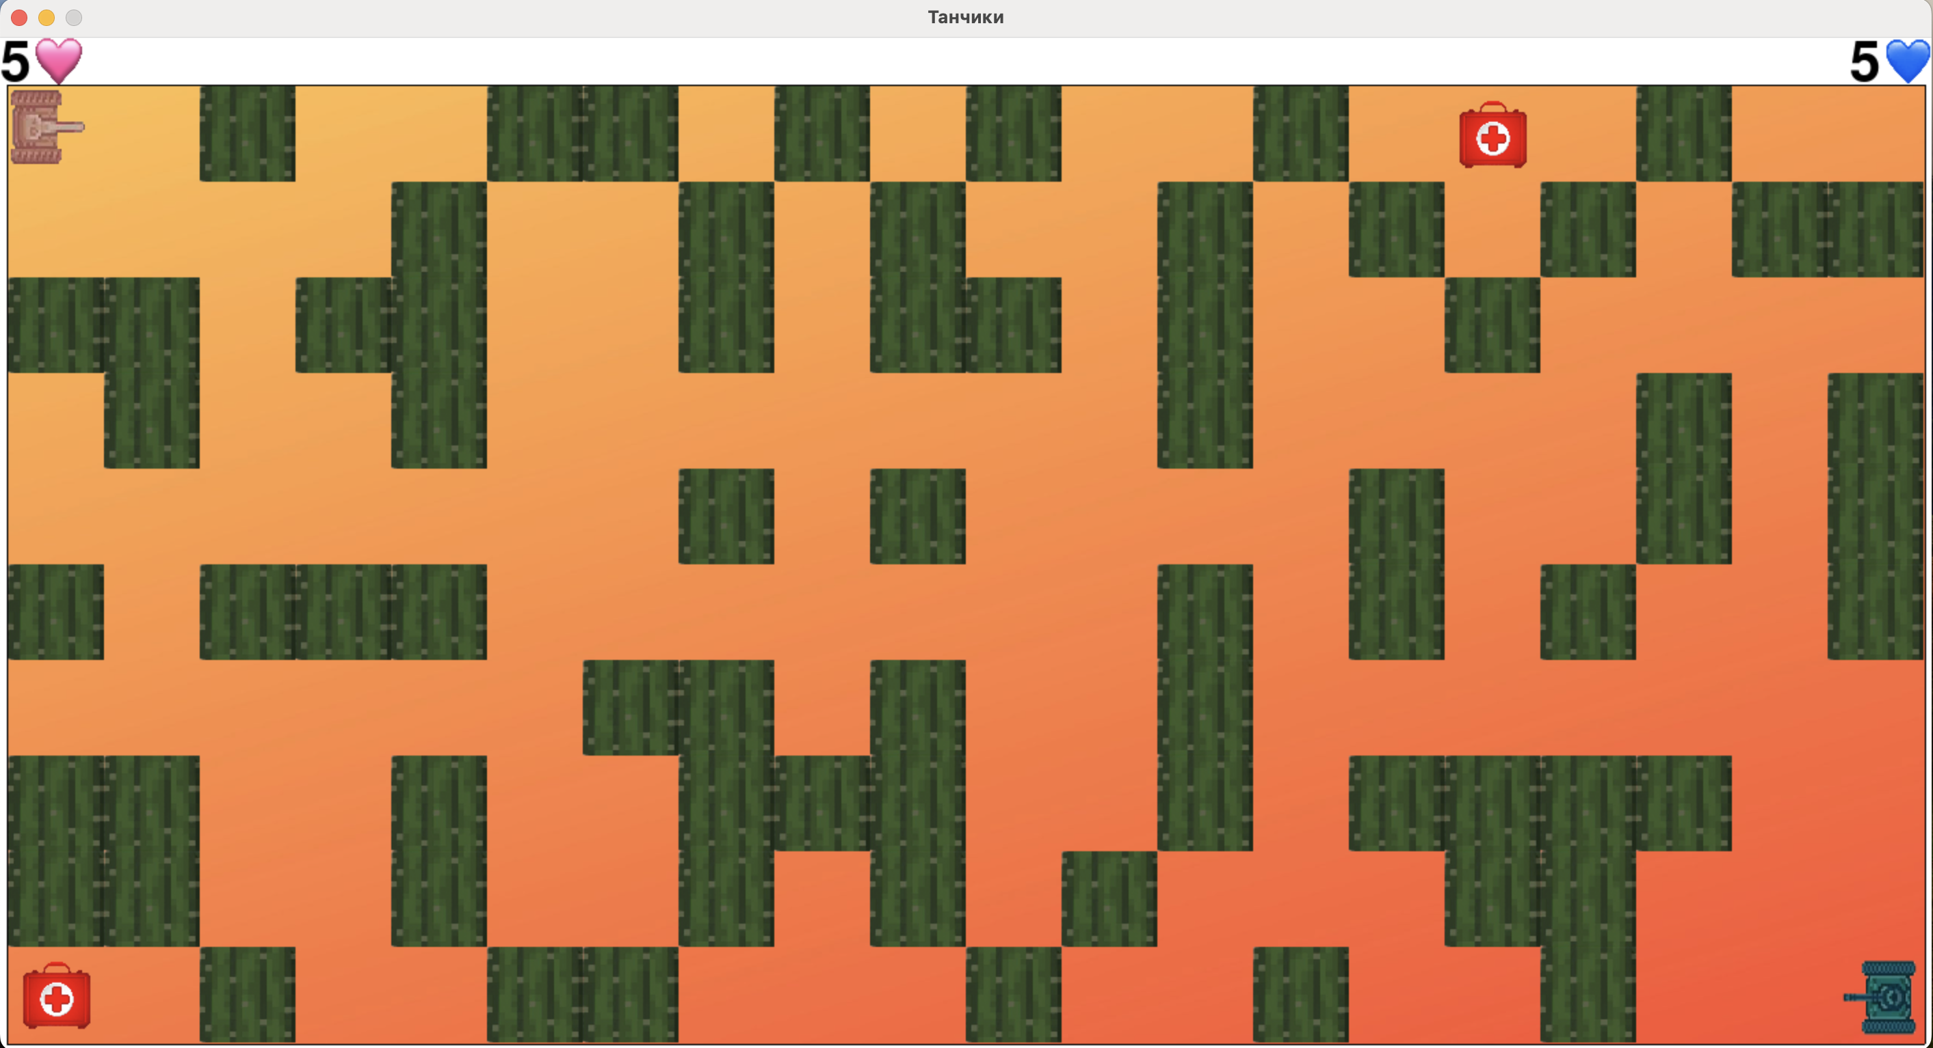
игра

Slide 6
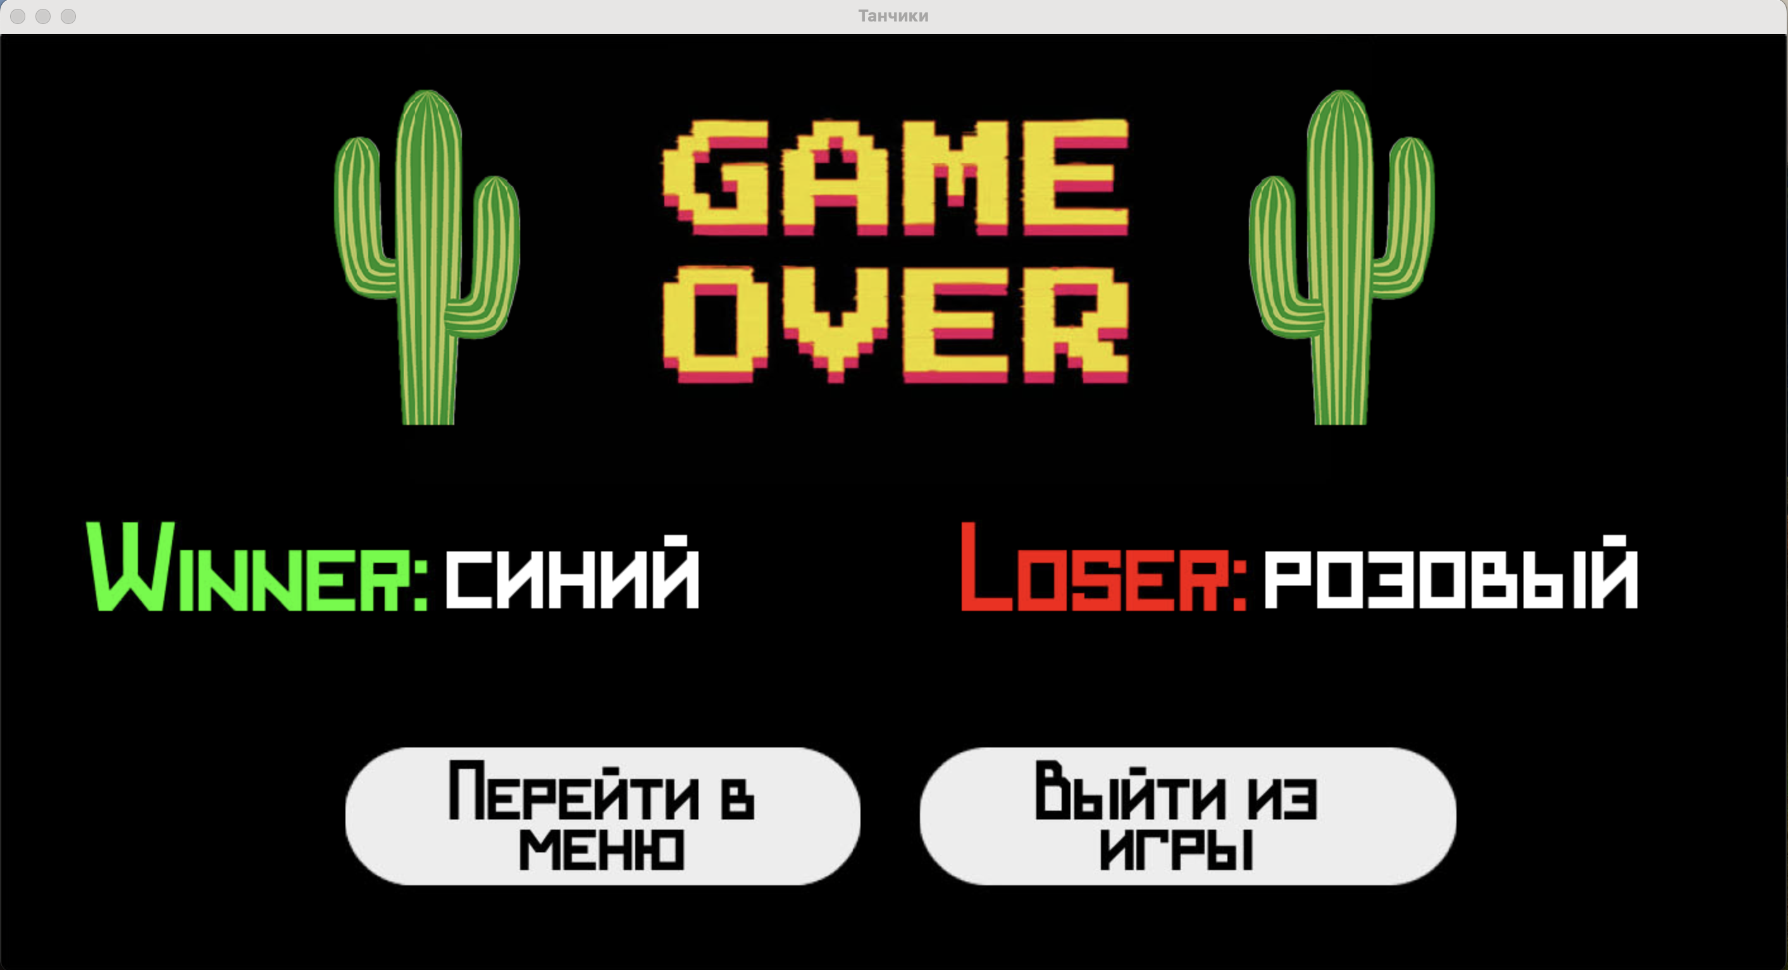
Финальный экран

Slide 7
Развитие проекта
В дальнейшем можно добавить игроков-ботов для наполнения игры и для того, чтобы мог играть и один человек.
Также можно будет добавить больше карт и уровней сложности

